Slide 1

Coca-cola
John Pemberton

Slide 2

HISTORIA DE LA COCA-COLA
Coca-Cola fue creada el 5 de Mayo de 1886. John Pemberton su inventor, empezó a trabajar en la fórmula a los 54 años de edad. En el último cómputo, extraoficial, el consumo mundial de Coca-Cola excedía de 45.000 botellas por segundo.

Slide 3

JOHN STITH PEMBERTON (1831-1888)
su inventor, empezó a trabajar en la fórmula a los 54 años de edad. En el último cómputo, extraoficial, el consumo mundial de Coca-Cola excedía de 45.000 botellas por segundo. En 1886, se podía comprar un vaso de Coca-Cola por 5 céntimos en la farmacia Jacobs de Atlanta, primer establecimiento que comercializó el famoso refresco. Han pasado muchos años desde esos inicios en los que se vendían nueve vasos al día y, durante los mismos, la marca se ha consolidado como líder en el sector de bebidas, diversificando su producción y sus actuaciones y adaptándose a cada etapa y localización.

Slide 4
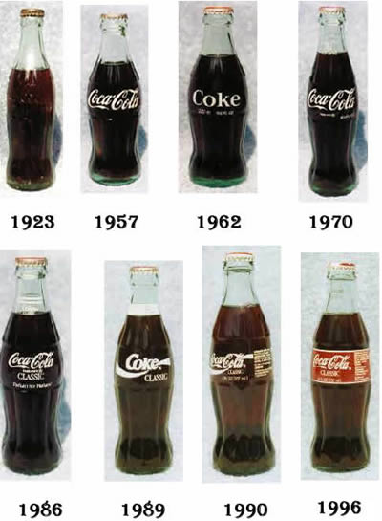

Slide 5

LINDSAY CARDENAS LUJAN

